Slide 1
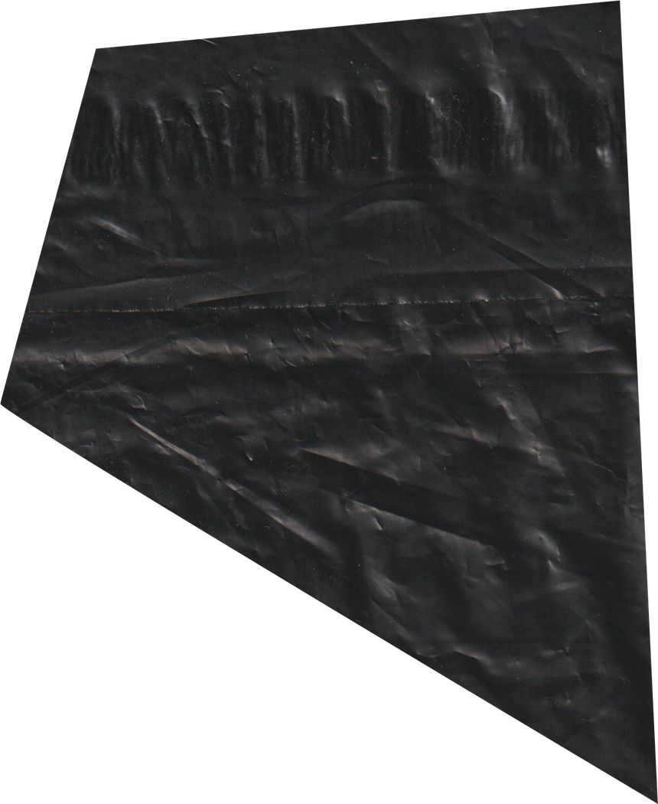




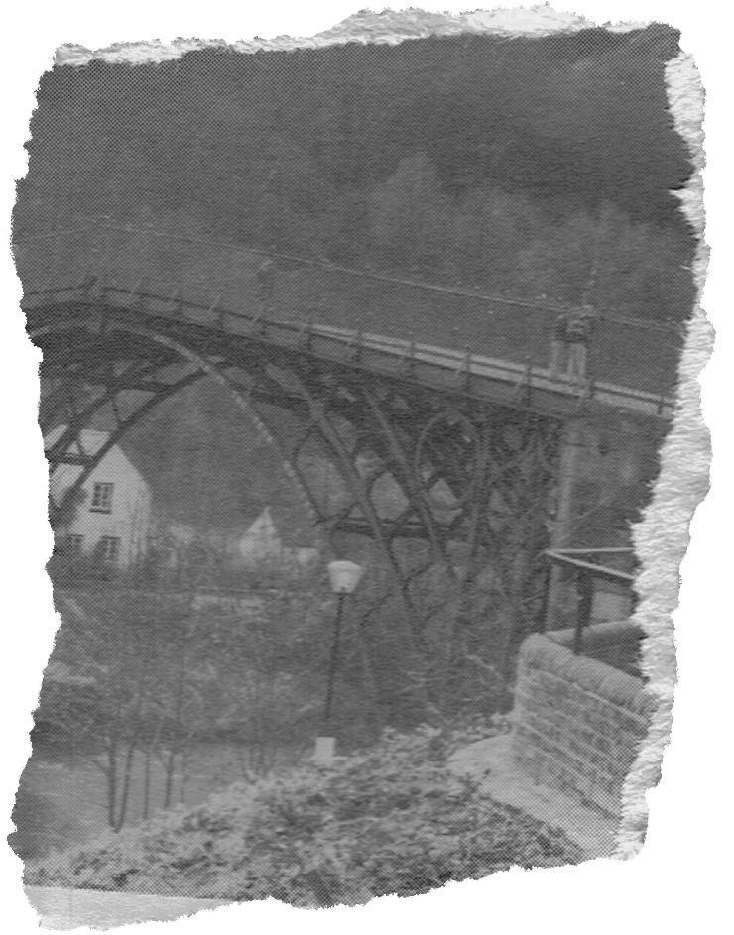
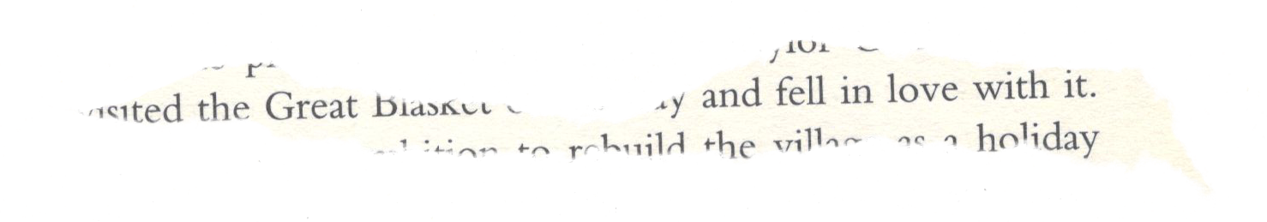
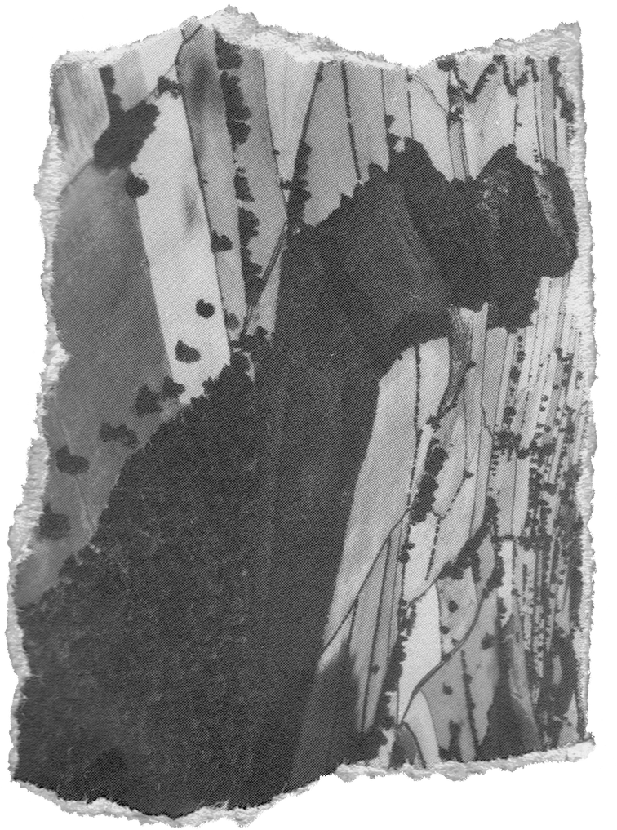

KLASIFIKASI TEKS MENGGUNAKAN ALGORITMA LSTM
By: Muhammad Rizky
(41522010097)

Slide 2




LATAR BELAKANG
Dalam era digital ini, media sosial telah menjadi sumber data yang sangat besar dan beragam. Twitter, sebagai salah satu platform media sosial terkemuka, menghasilkan jutaan tweet setiap hari yang mencakup opini, berita, dan diskusi tentang berbagai topik. Namun, volume data yang besar ini menimbulkan tantangan untuk memahami dan menganalisis informasi secara efisien.
Klasifikasi teks merupakan pendekatan yang digunakan untuk mengelompokkan teks, seperti tweet, ke dalam kategori tertentu berdasarkan isi atau konteksnya. Salah satu aplikasi utama dari klasifikasi teks adalah analisis sentimen, yang dapat memisahkan tweet ke dalam kategori positif, negatif, atau netral.

Slide 3



RUMUSAN MASALAH
MASALAH A
Masalah B
·Bagaimana memproses data teks dari Twitter agar dapat digunakan untuk membangun model klasifikasi?
·Bagaimana mengevaluasi kinerja model klasifikasi teks pada data validasi?

Slide 4
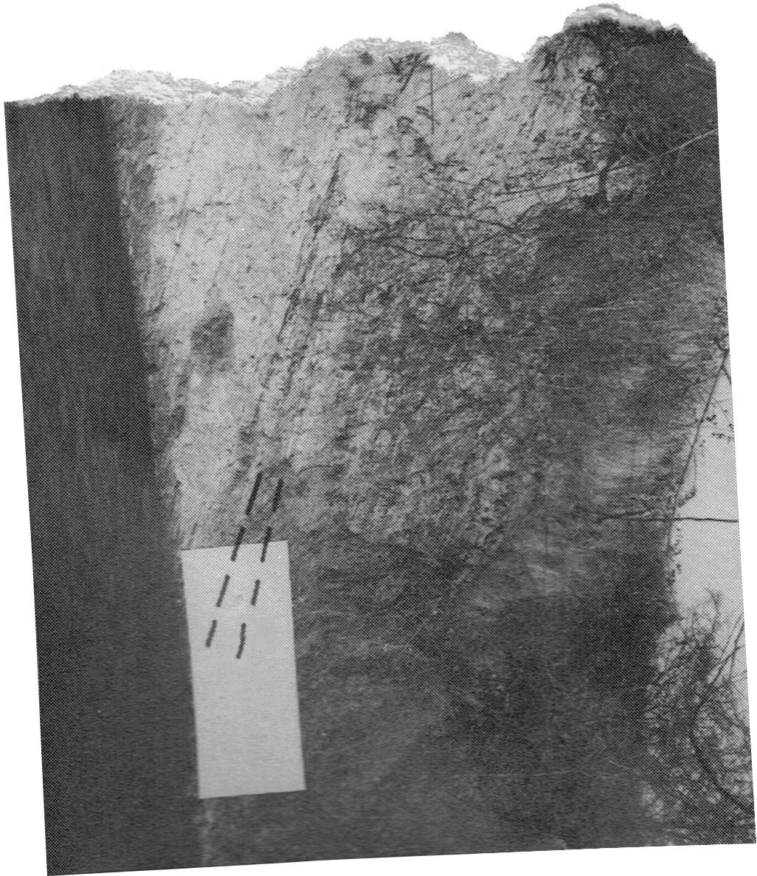

METODOLOGI
Untuk Pendekatan di sini saya mencari dataset melalui Kaggle, Dataset ini berisi sentimen atau komen-komen orang di twitter yang sebenarnya sudah di labeling. tapi, data ini masih bisa di olah untuk proses klasifikasi teks.

Slide 5


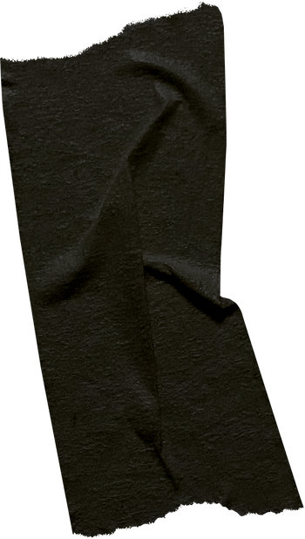
APA ITU ALGORITMA LSTM?
LSTM (Long Short-Term Memory) adalah jenis Recurrent Neural Network (RNN) yang dirancang untuk mengatasi masalah vanishing gradient yang sering terjadi pada RNN biasa ketika memproses data urutan panjang. LSTM unggul dalam menangkap hubungan jangka panjang dalam data sekuensial seperti teks, audio, atau data waktu.

Slide 6
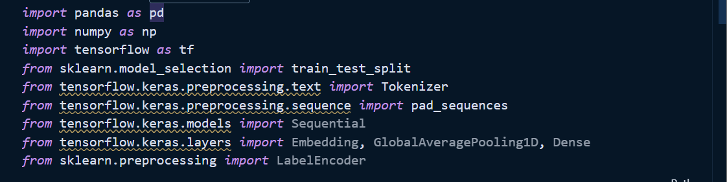
IMPLEMENTASI
Kita Memerlukan beberapa Library termasuk TensorFlow

Slide 7
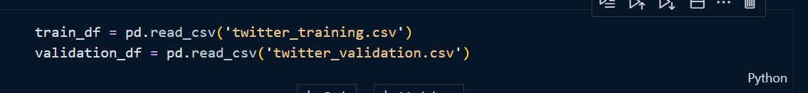
IMPLEMENTASI
2. Memasukkan Data

Slide 8
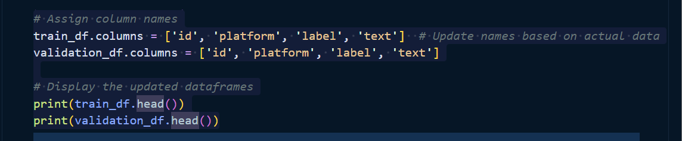
IMPLEMENTASI
3. Memberi nama kolom

Slide 9
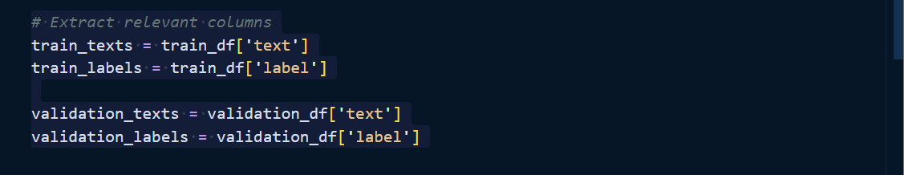
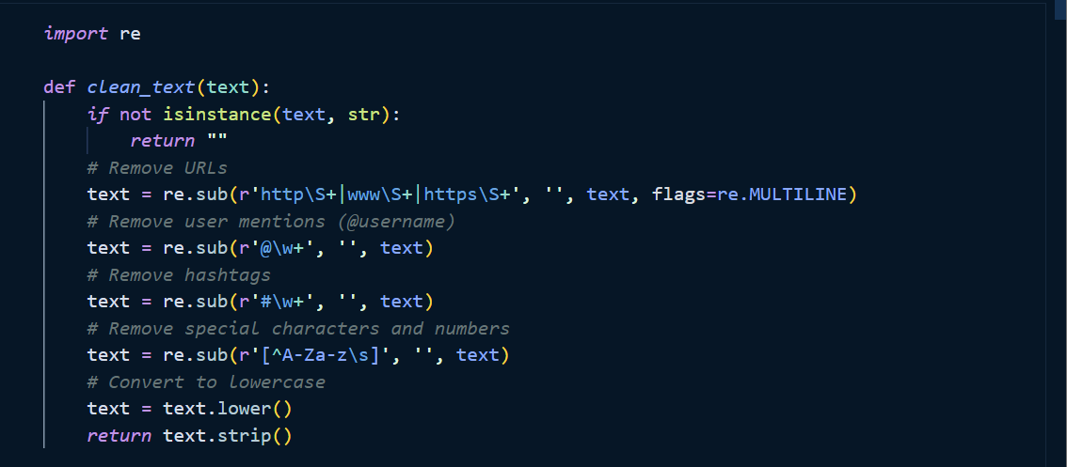
IMPLEMENTASI
4. Melakukan Data Cleaning

Slide 10
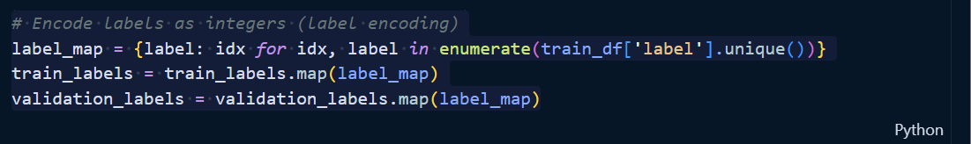
IMPLEMENTASI
5. Data Pre-Processing (Encoding)

Slide 11
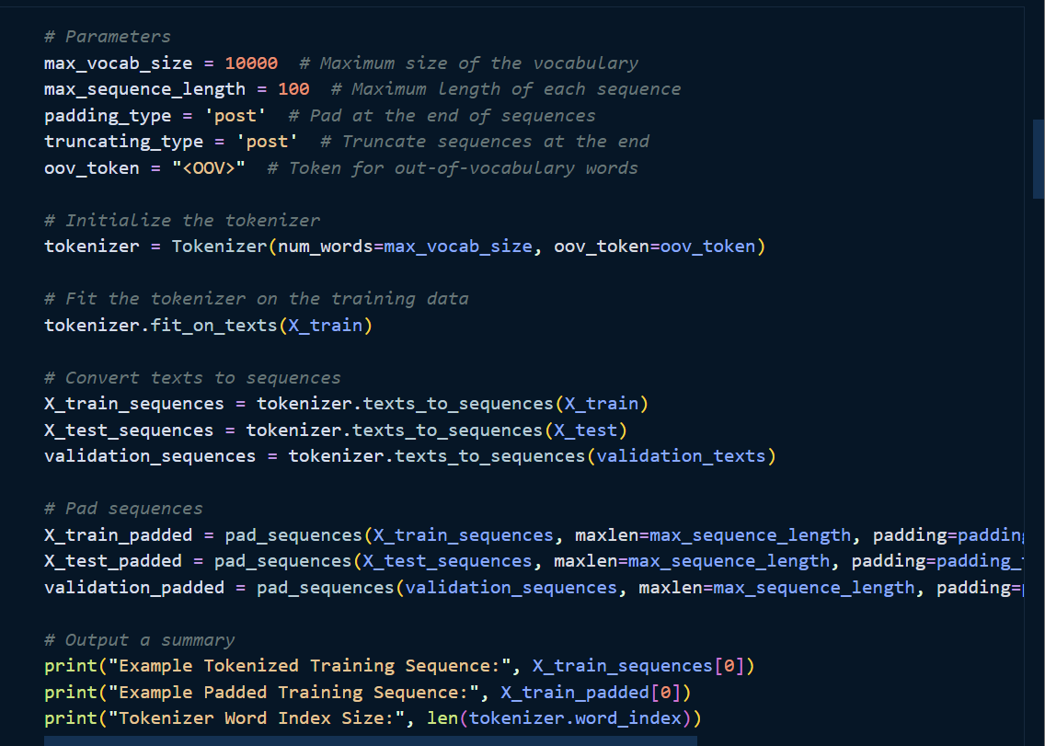
IMPLEMENTASI
6. Data Pre-Processing (Melakukan Tokenisasi)

Slide 12
IMPLEMENTASI
Kita Memerlukan beberapa Library termasuk TensorFlow

Slide 13
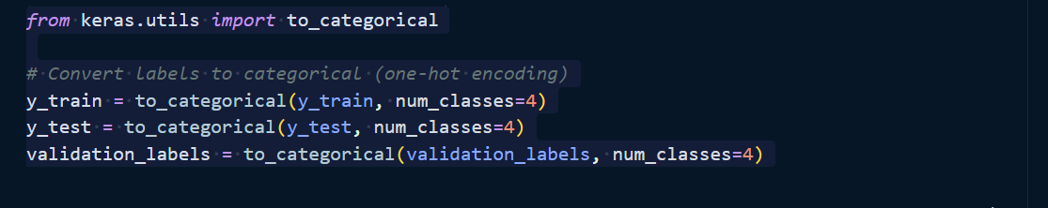
IMPLEMENTASI
7. Melakukan One-Hot Encodng kategorikal label

Slide 14
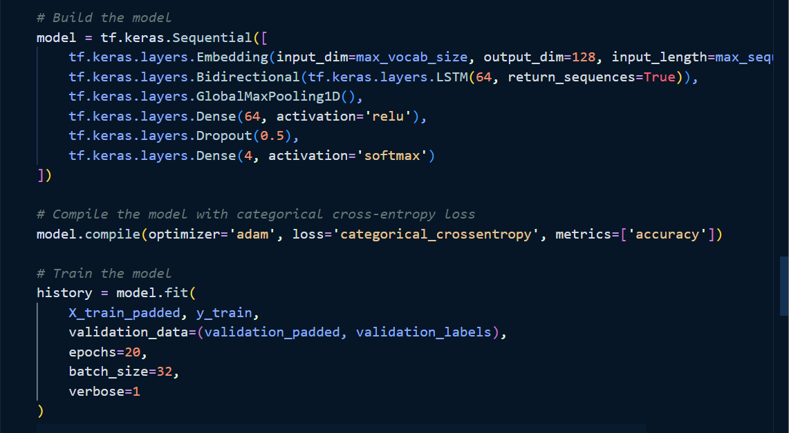
IMPLEMENTASI
8. Membuat Model

Slide 15
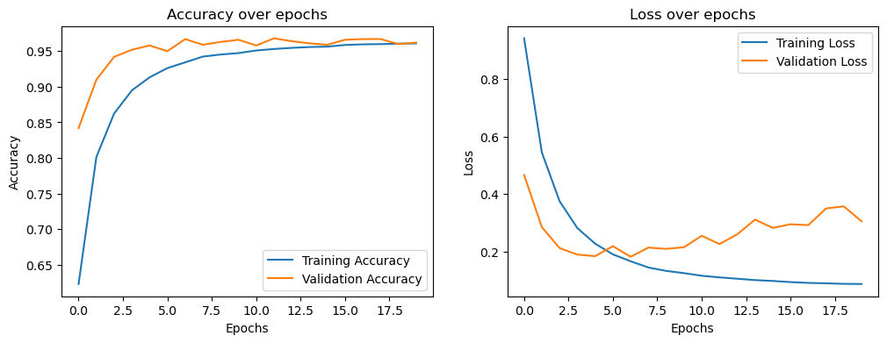
IMPLEMENTASI
Hasil Implementasi

Slide 16
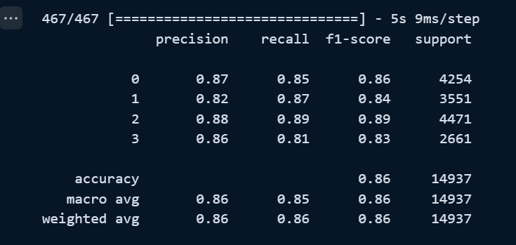
IMPLEMENTASI
Hasil Implementasi

Slide 17
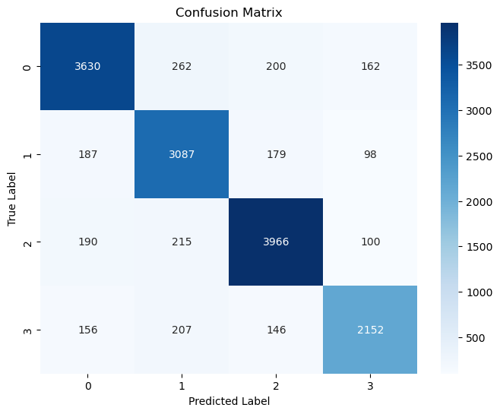
IMPLEMENTASI
Hasil Implementasi

Slide 18

KESIMPULAN
Secara ringkas, model memiliki performa yang baik, tetapi masih terdapat kesalahan pada beberapa kelas tertentu yang memerlukan perhatian lebih.

Slide 19

ADA SARAN DAN PERTANYAAN ?

Slide 20

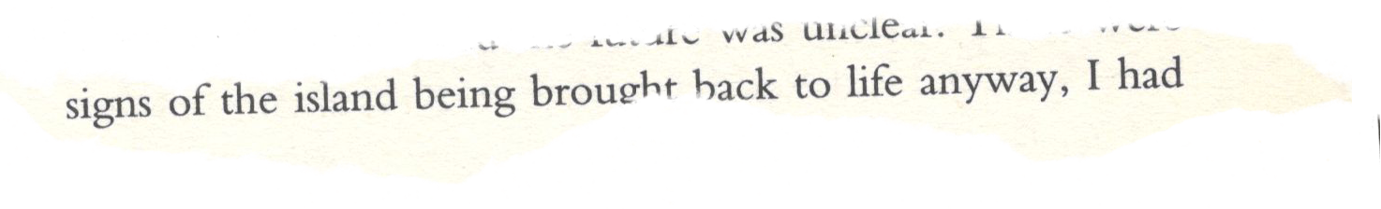

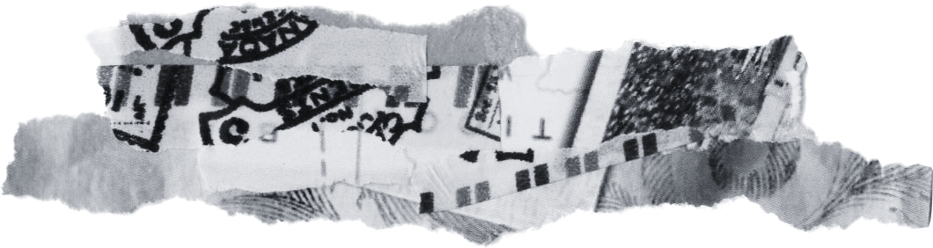
TERIMA KASIH
telah mendengarkan dan memberikan saran kepada kami

